Slide 1
12.1 杠杆
第二课时 生活中的杠杆

Slide 3
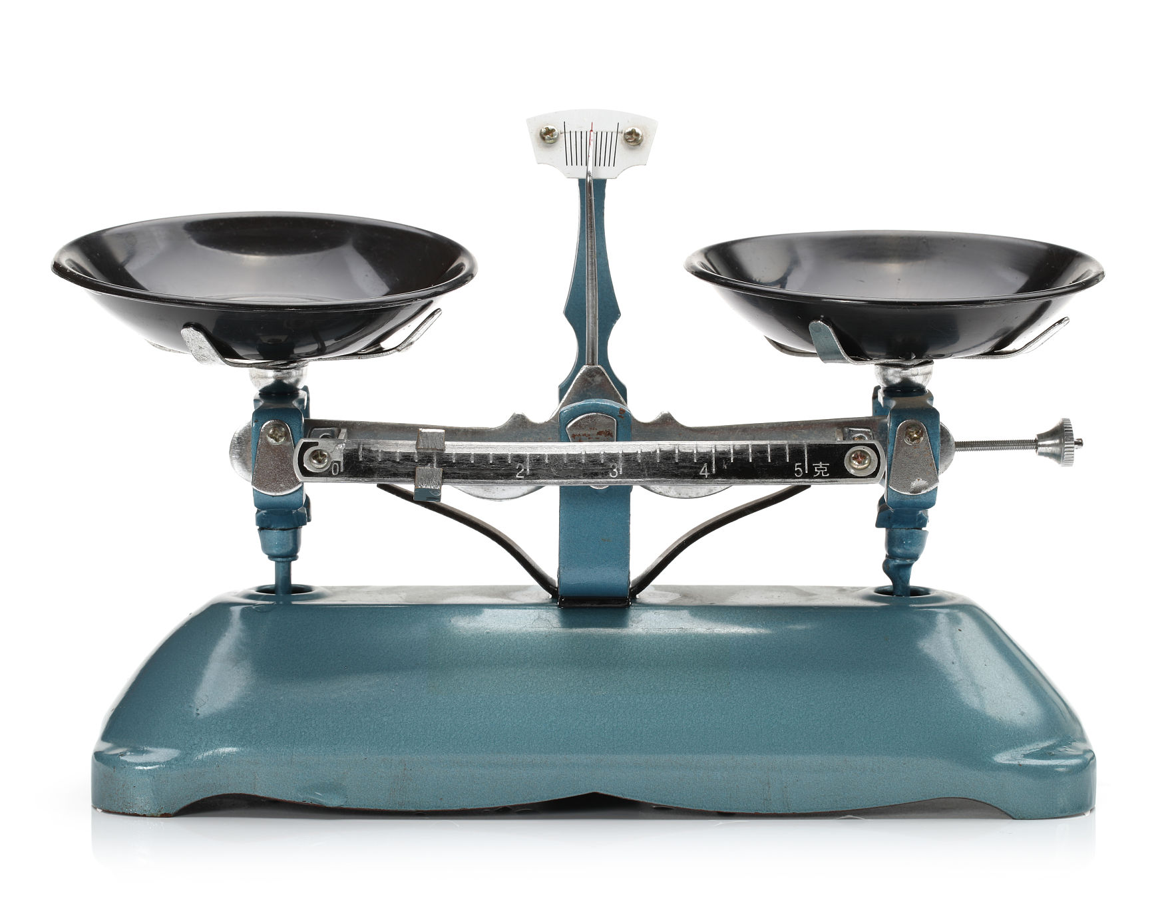
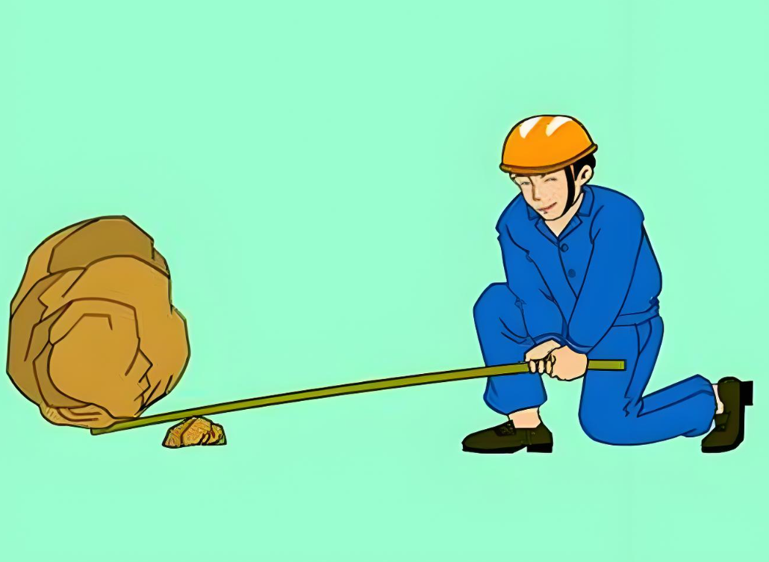
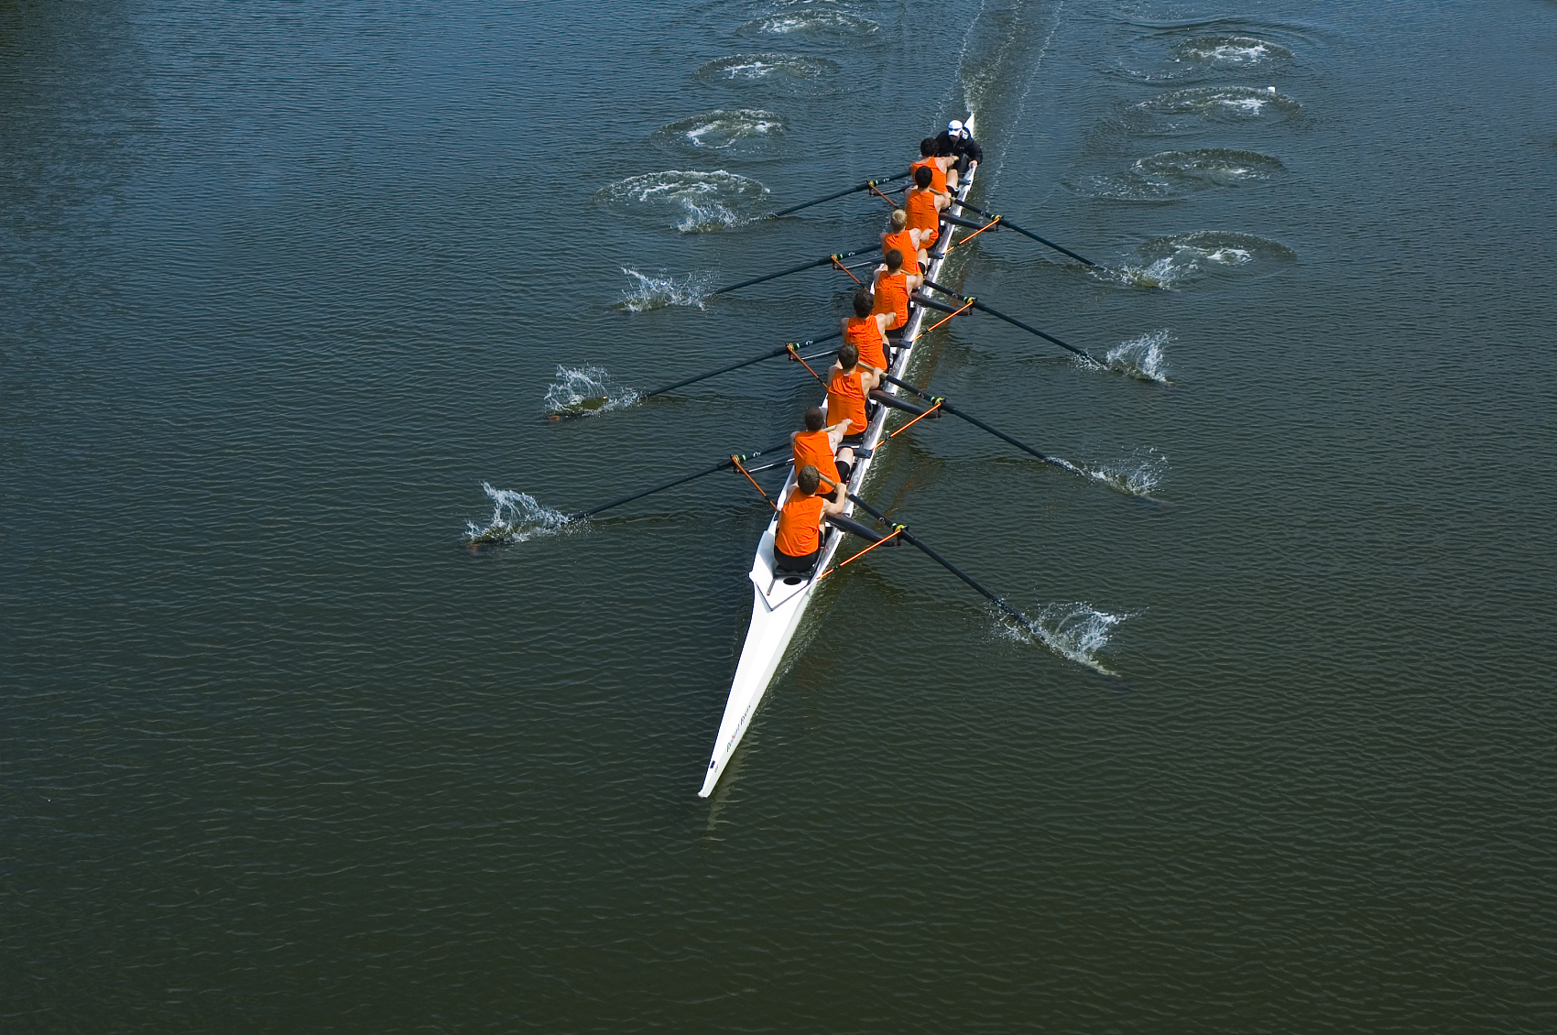
我们身边有很多杠杆。例如，称量物体的天平、撬石头的撬棒、划船用的船桨……
仔细观察这些杠杆，看看它们各自的动力臂和阻力臂有什么关系。

Slide 4
F₁
L₁
O
O
L₂
F₂
F₁
L₁
L₂
F₂
F₁
L₁
O
F₂
L₂

Slide 5
生活中的杠杆
等臂杠杆
天平的动力臂和阻力臂相等，是一种等臂杠杆。
O
F₂
F₁
这类杠杆既不省力，也不费力。
L₁
L₂

Slide 6
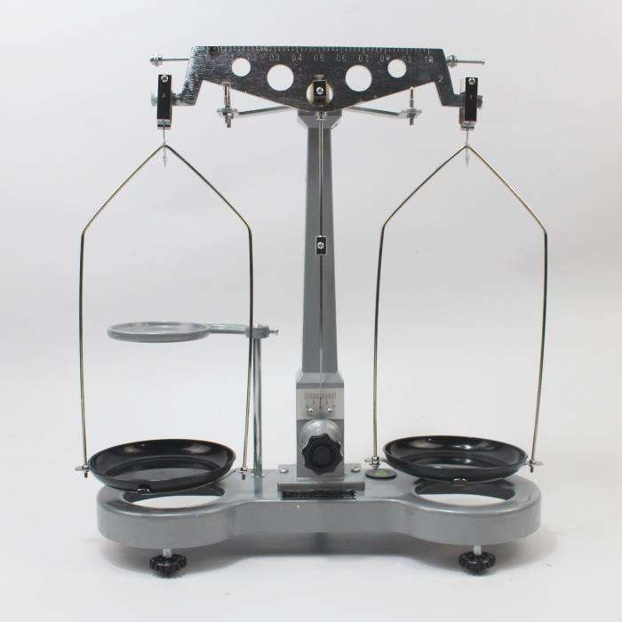
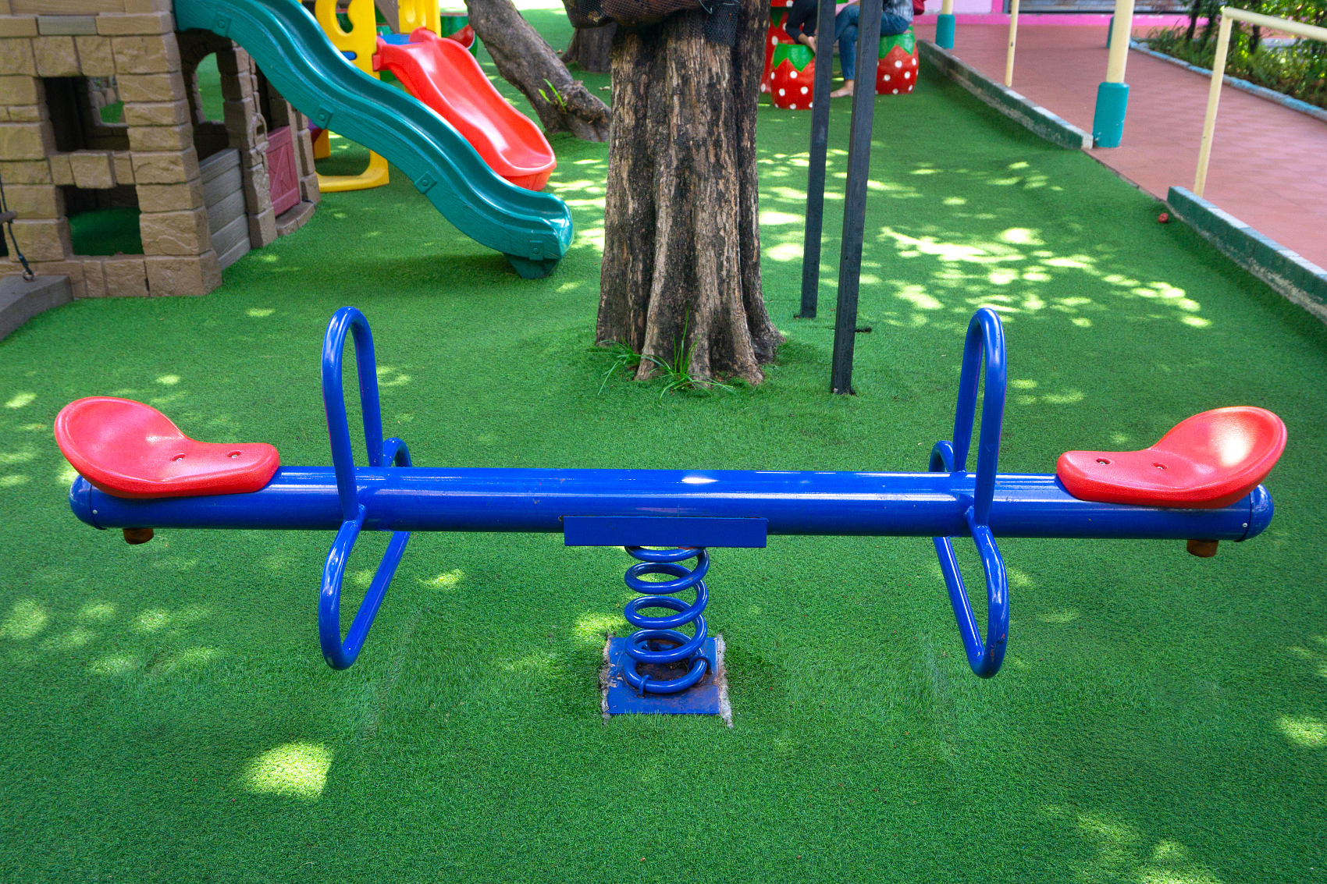
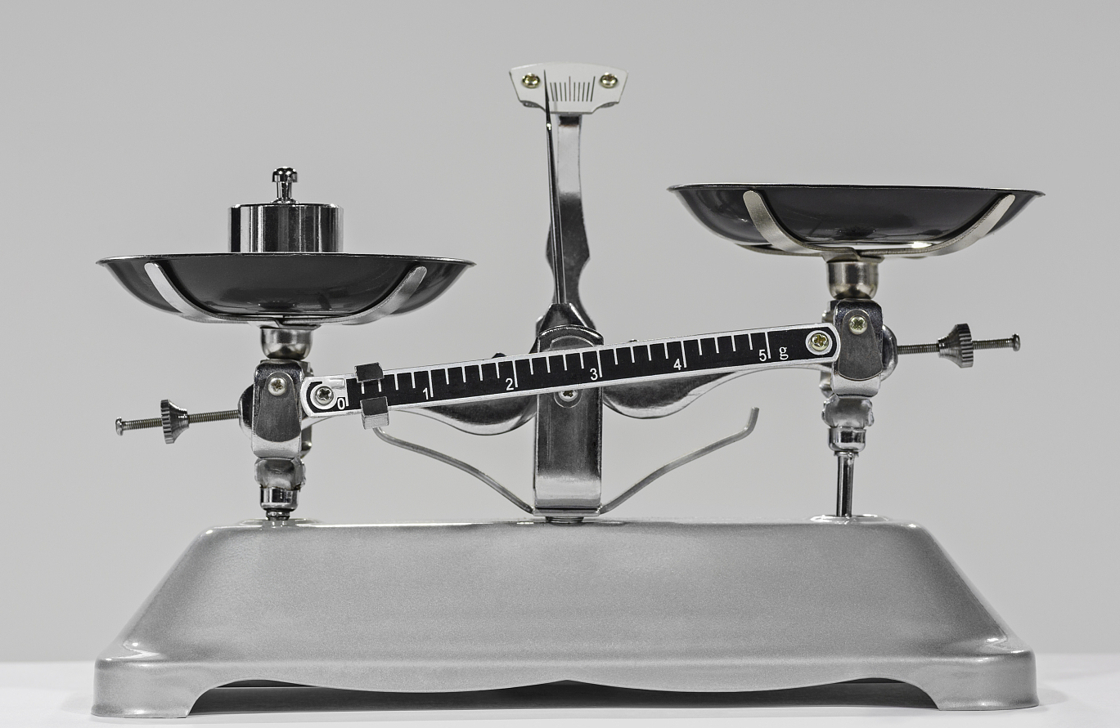
生活中的杠杆
等臂杠杆的应用

Slide 7
生活中的杠杆
省力杠杆
利用右图中的撬棒，只要用很小的力，就能撬动很重的石头。它的动力臂比阻力臂长，这类杠杆是省力杠杆。
F₁
L₁
O
这类杠杆虽然省力，但是动力作用点移动的距离比阻力作用点移动的距离大，省了力，却费了距离。
F₂
L₂

Slide 8
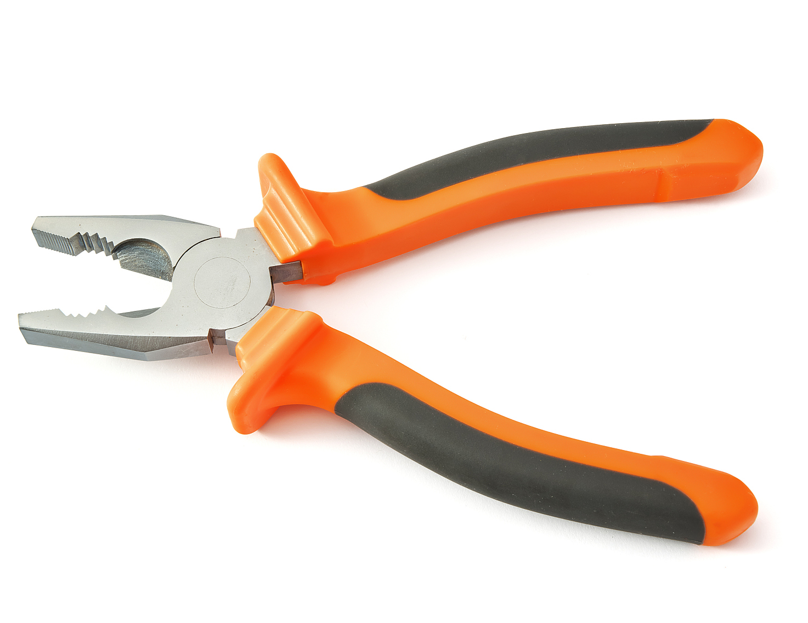
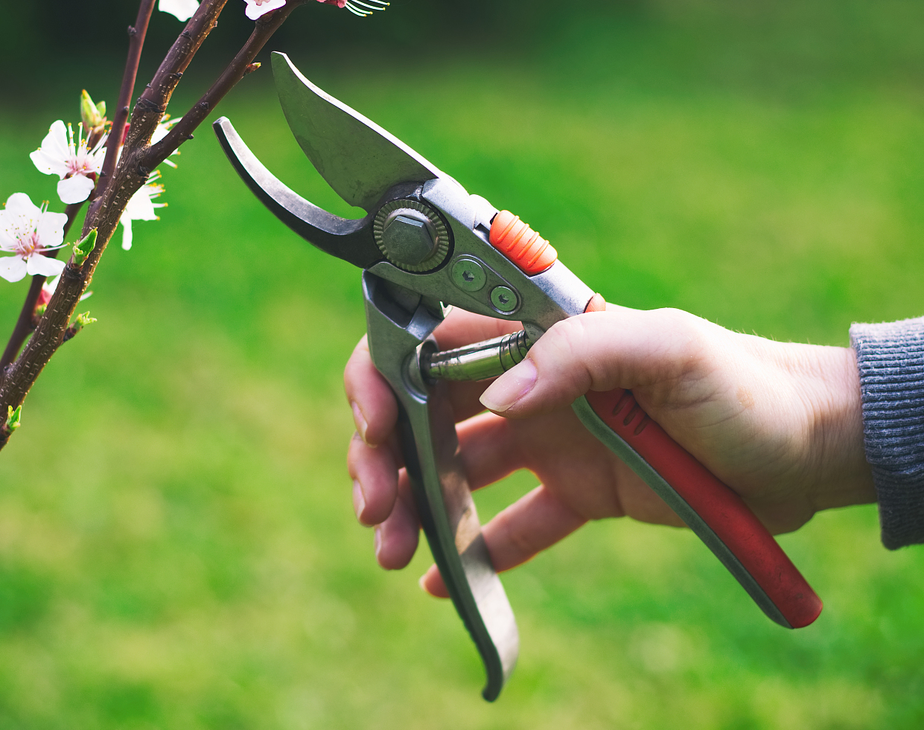
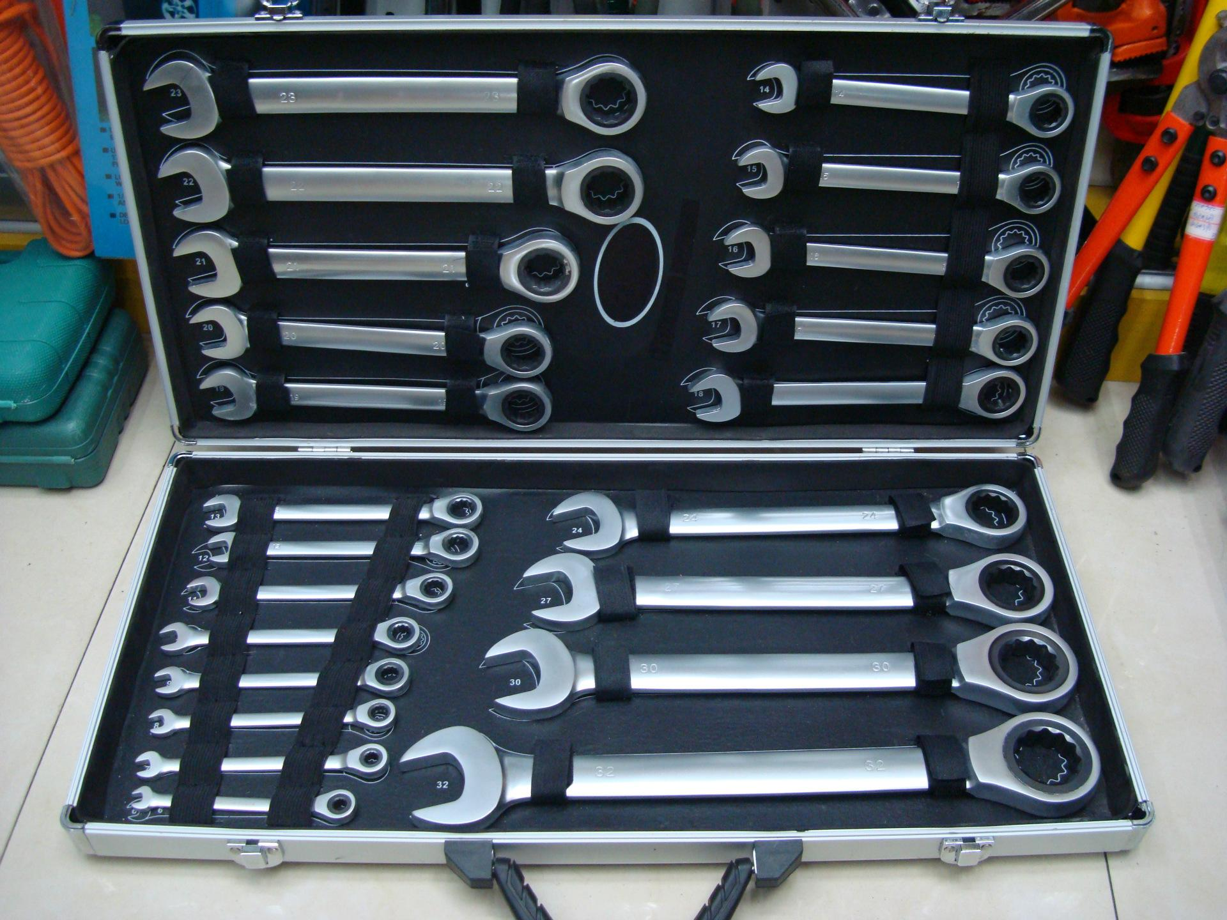
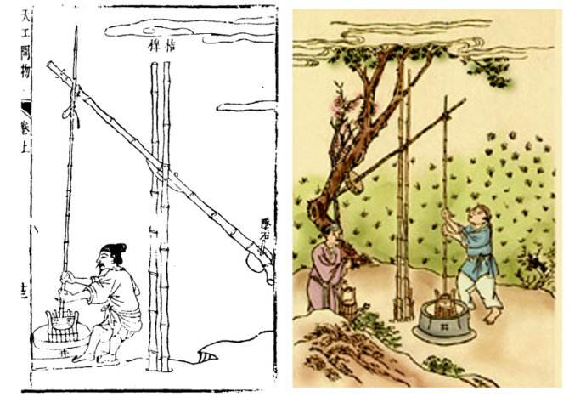
生活中的杠杆
省力杠杆的应用

Slide 9
生活中的杠杆
费力杠杆
人坐在船上观察，划船时船桨的轴是不动的，所以，轴的位置是支点。手加在桨上的动力比水对桨的阻力大，但是手只要移动较小的距离，就能使桨在水中移动较大的距离。
F₁
L₁
O
L₂
这类杠杆的特点是，杠杆的动力臂比阻力臂短，动力比阻力大，所以这类杠杆是费力杠杆。
F₂
这类杠杆动力作用点移动的距离比阻力作用点移动的距离小，虽然费力，但省了距离。

Slide 10
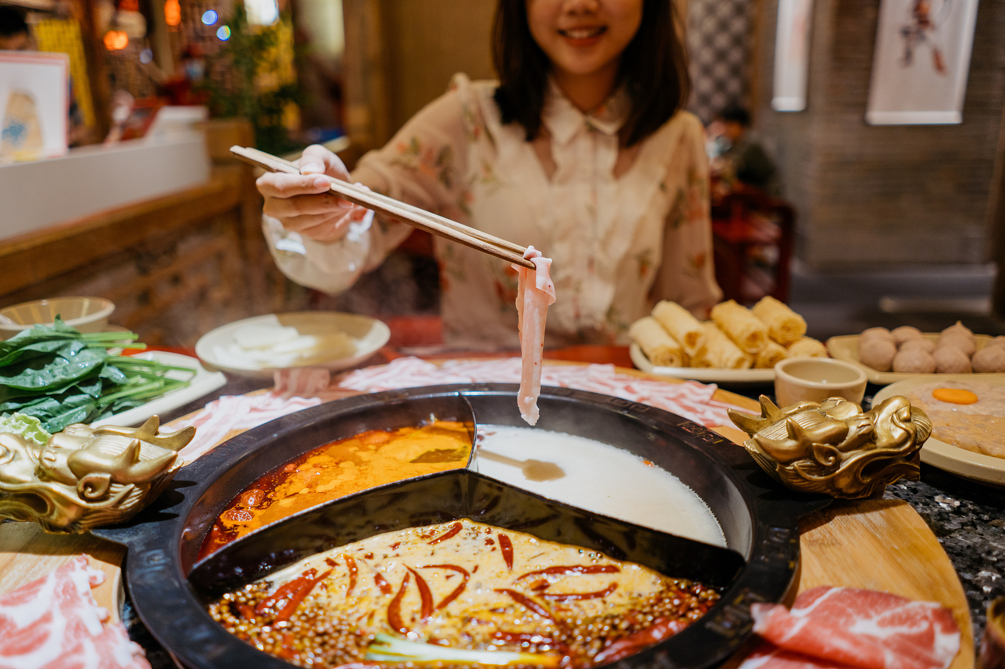
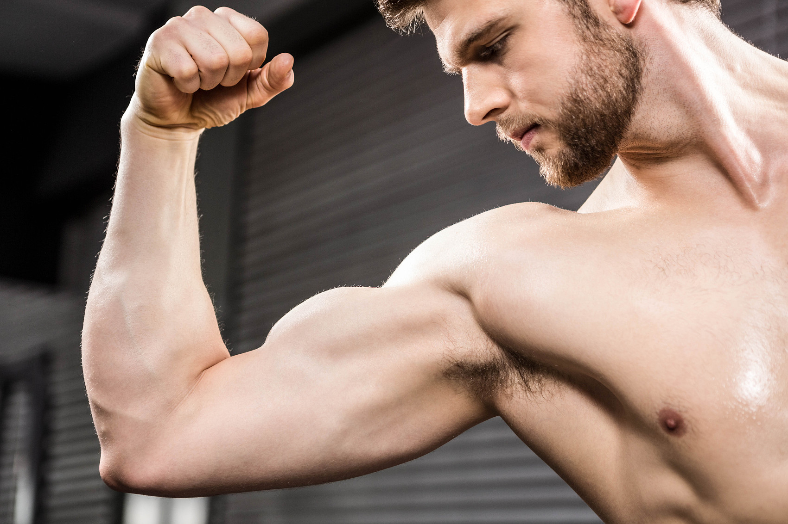
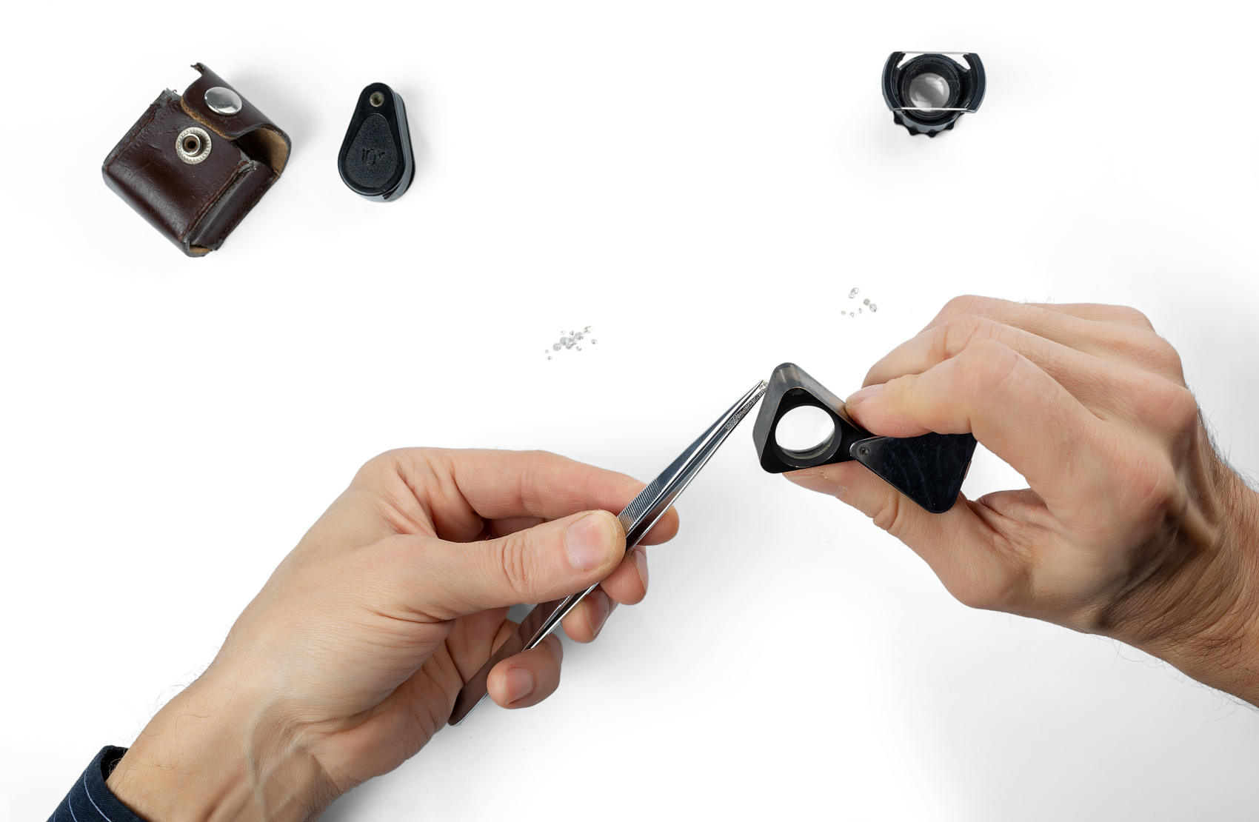
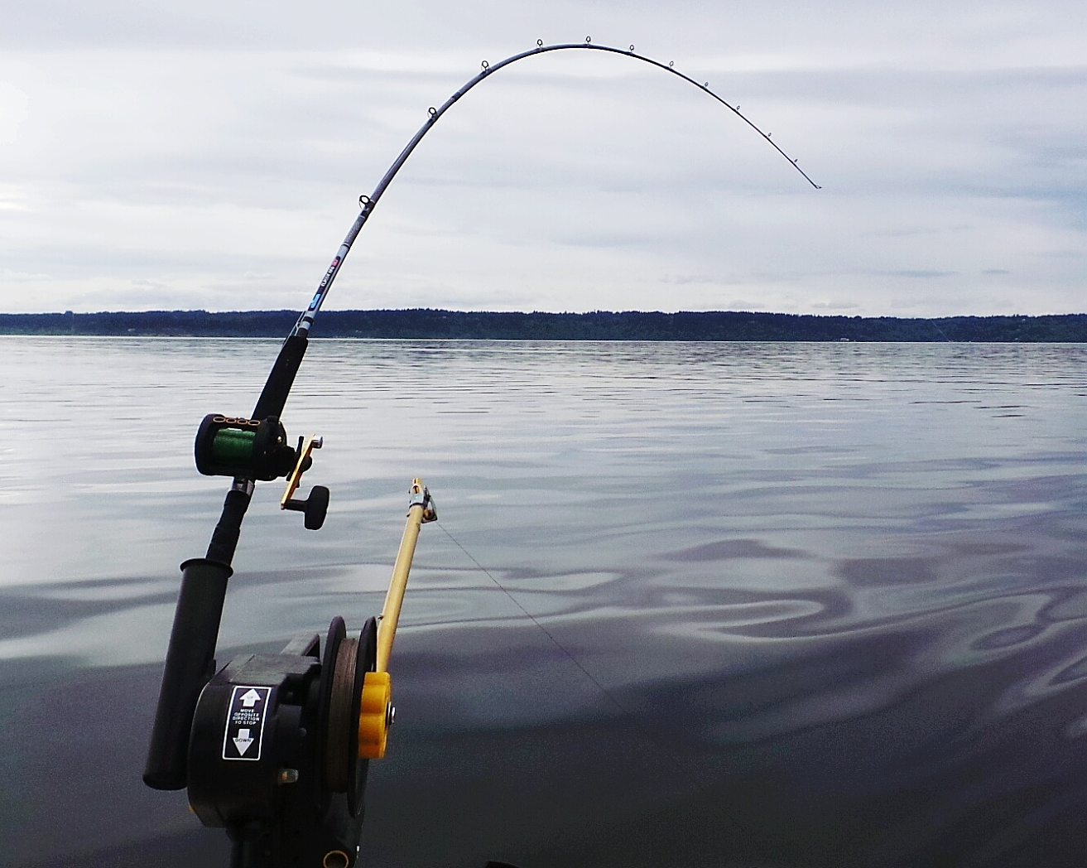
生活中的杠杆
省力杠杆的应用

Slide 11
生活中的杠杆
杠杆的分类 | 特点 | 实 例
等臂杠杆 | 不费力也不省距离， l_{动}=l_{阻} | 1、天平 2、跷跷板
费力杠杆 | 费距离省力，l_{动}<l_{阻} | 3、用镊子夹砝码 4、钓鱼竿钓鱼
省力杠杆 | 省力费距离，l_{动}>l_{阻} | 5、用羊角锤拔钉子 6、用扳手拧螺丝 7、用园艺剪剪树枝

Slide 12
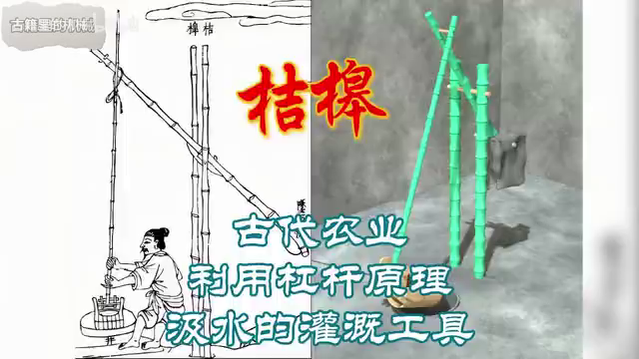
生活中的杠杆
科学世界 我国古代的杠杆
桔槔(jié gāo)是古代的取水工具。人们在金边竖一根立木，或就地利用树杈，架上一根横木，，横木的一端绑上大师快，另一端系绳和水桶。不取水时，石头位置较低；当要取水时，人借助体重向下用力将横木系水桶的一端往下拉，另一端的大师快的位置则上升。因此，使用这种提水工具时可以减轻劳动强度。

Slide 13
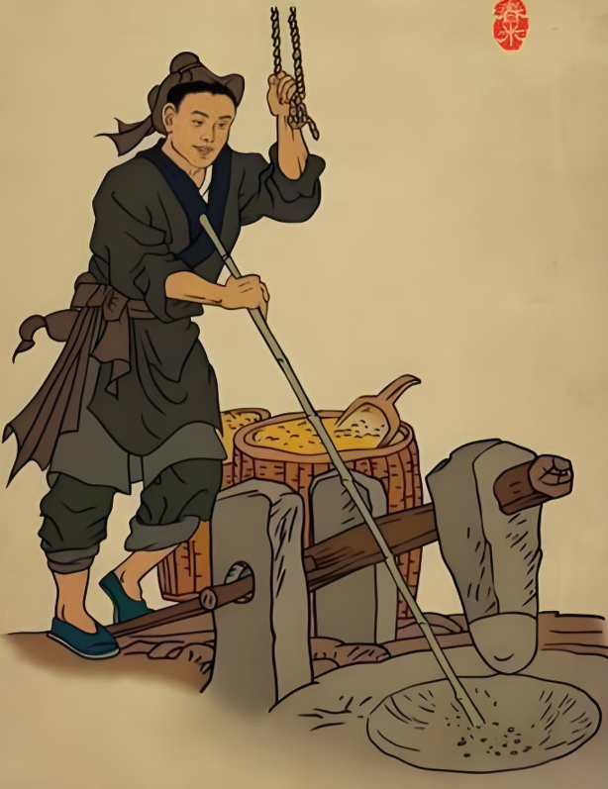
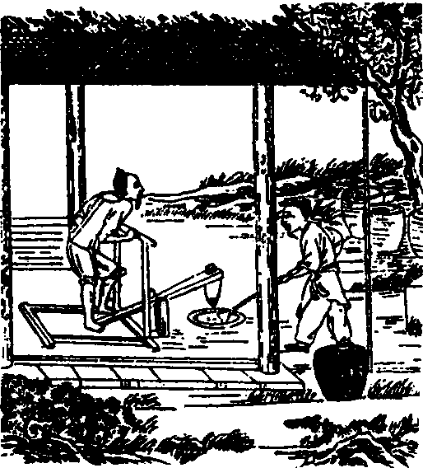
生活中的杠杆
科学世界 我国古代的杠杆
踏碓（duì）是古代舂（chōng）米工具，由杵臼（chǔ jiù）演变而来，也运用了杠杆原理。用柱子架起一根木杠，木杠的一端装一块大石头，用脚连续踩踏木杠的另一端，石头就连续起落，去掉石臼中稻谷的皮。

Slide 14
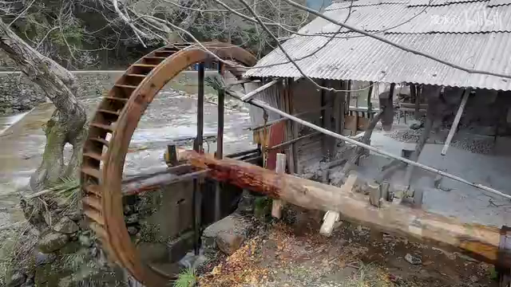
生活中的杠杆
科学世界 我国古代的杠杆
在踏碓的基础上，人们又发明了利用水力的水碓，水碓的原动轮是一个大型卧式水轮，轮的轴上装有一排互相错开的拨版，用以拨动碓杆，碓杆的一端装有碓头，水轮转动时，就是几个碓头相继舂米。它不仅用于粮食加工，还用于舂碎香料、陶土等。

Slide 15
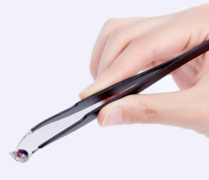
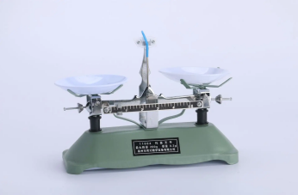
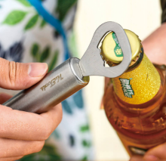
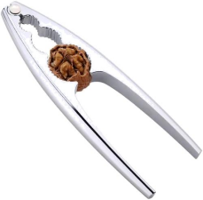
1. 下列工具属于费力杠杆的是（ ）
A．镊子 B．天平
C．瓶起子 D．核桃夹
A

Slide 16
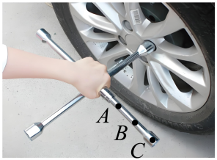
2. 用如图所示的扳手拧螺丝时，一只手稳住扳手的十字交叉部位，另一只手用同样大小和方向的力在 点（选填“A”“B”或“C”）更容易拧动螺丝，原因是______________________________________________________。
C
在阻力和阻力臂一定时，动力臂越长越省力

Slide 17
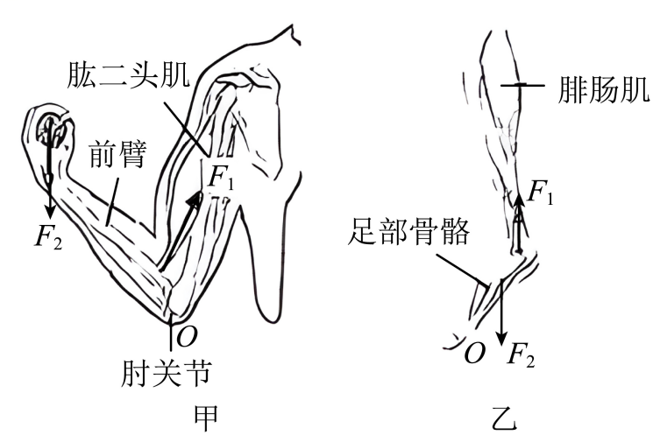
3. 骨骼、肌肉和关节等构成了人体的运动系统，人体中最基本的运动大多是由肌肉牵引骨骼绕关节转动产生的。下列关于人体中的杠杆说法正确的是（ ）
A．图甲：手托重物时，可视为省力杠杆
B．图甲：手托重物时，肱二头肌对前臂的牵引力是阻力
C．图乙：踮脚时，可视为费力杠杆
D．图乙：向上踮脚的过程中，腓肠肌对足部骨骼的牵引力是动力
D

Slide 18
l_{动}=l_{阻}
生活中的杠杆
等臂杠杆
等臂杠杆的应用
l_{动}>l_{阻}
省力杠杆
省力杠杆的应用
l_{动}<l_{阻}
费力杠杆
费力杠杆的应用

